Slide 1
Виды спорта подготовительная группа.
Автор: Тарасова Татьяна Николаевна
Воспитатель МДОУ ИРМО «Марковский детский сад комбинированного вида»

Slide 2
Цель:
Закрепить знания о различных видах спорта, о спортивном инвентаре;
Расширять кругозор детей, дать общее понятие об Олимпиаде;
Повышать интерес к различным видам спорта и потребности в систематических занятиях физкультурой;
Обогащать словарь детей ( тренер, стадион, спортсмен, вратарь и др.)

Slide 3
Ребята, скоро в Сочи будет проводиться зимняя Олимпиада. В Россию приедет много спортсменов. Спортсмены всего мира приезжают на Олимпиаду для того, чтобы посоревноваться и определить кто самый сильный, кто самый смелый, кто самый быстрый и ловкий. Что такое Олимпиада? Это честный спортивный бой! В ней участвовать - это награда! Победить же может любой! Сегодня мы с вами познакомимся с разными видами спорта.

Slide 4
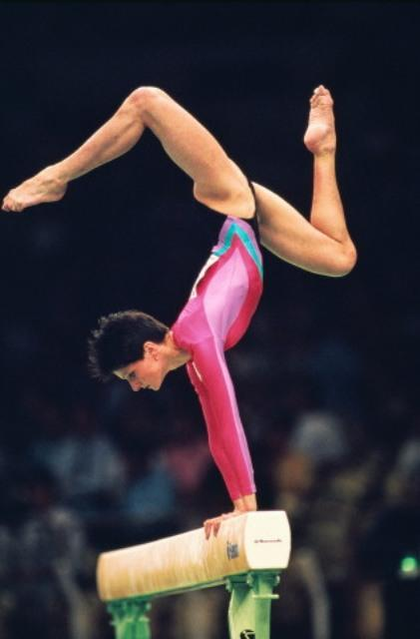
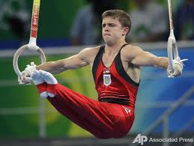
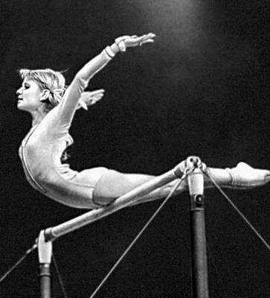
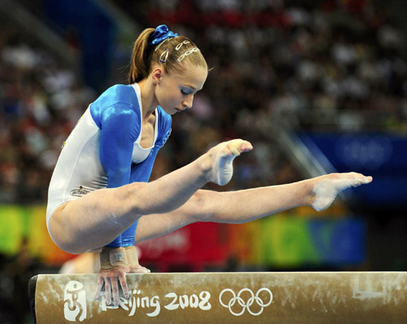
Спортивная гимнастика
Notes:
Спортивная гимнастика — это один из красивейших, динамичных, зрелищных и популярных видов спорта. История этого вида спорта касается не только спортсменов, но и миллионы зрителей — всех тех, кто находит в ней великолепное зрелище красоты, изящества, силы и ловкости.
Спортивная гимнастика - вид спорта, включающий соревнования на гимнастических снарядах (на коне, брусьях и перекладине, кольцах) в вольных упражнениях и в опорных прыжках.

Slide 5
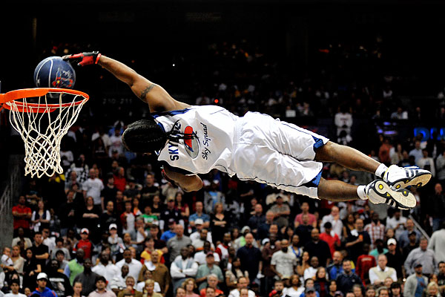
Баскетбол
Notes:
Баскетбол - спортивная игра с мячом в которую играют две команды по пять человек в каждой. Цель игроков каждой команды забросить мяч в кольцо
( корзину) соперника и не дать противнику забросить вам.

Slide 6
Биатлон
Notes:
Биатло́н - зимний олимпийский вид спорта, сочетающий лыжную гонку со стрельбой из винтовки.
На сегодняшний день существует много разновидностей биатлона, сочетающие: лыжную гонку и стрельбу из спортивного лука, гонку на снегоступах и стрельбу из винтовки, гонку на охотничьих лыжах и стрельбу из охотничьей винтовки.

Slide 7
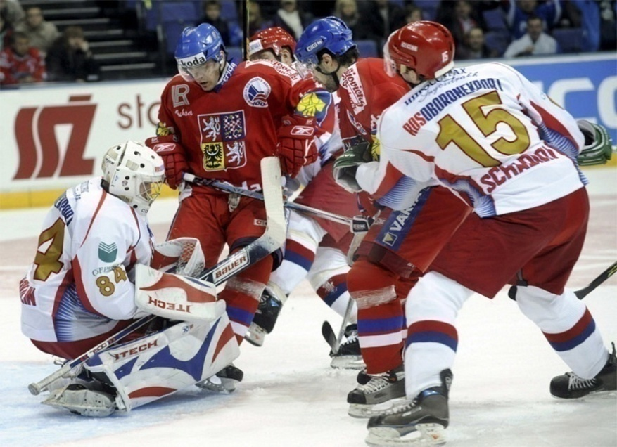
Хоккей с шайбой
Notes:
Хокке́й с ша́йбой - командная спортивная игра на льду, заключающаяся в противоборстве двух команд на коньках, которые, передавая шайбу клюшками, стремятся забросить её наибольшее количество раз в ворота соперника и не пропустить в свои. Побеждает команда, забросившая наибольшее количество шайб в ворота соперника.

Slide 8
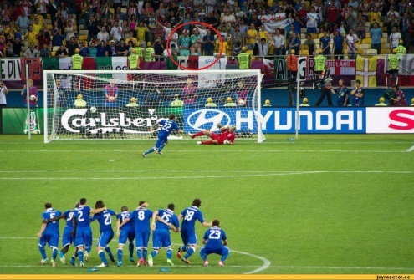
Футбол
Notes:
Футбо́л — командный вид спорта, в котором целью является забить мяч в ворота соперника ногами или другими частями тела (кроме рук) большее количество раз, чем команда соперника. В настоящее время самый популярный и массовый вид спорта в мире.

Slide 9
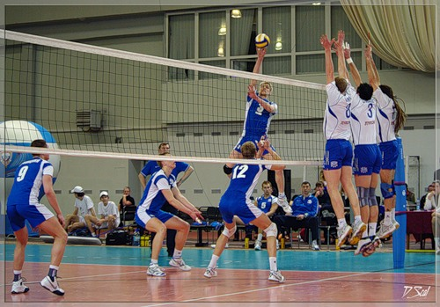
Волейбол
Notes:
Волейбол — вид спорта, командная спортивная игра, в процессе которой две команды соревнуются на специальной площадке, разделённой сеткой, стремясь направить мяч на сторону соперника таким образом, чтобы он приземлился на площадке противника.
Для любителей волейбол — распространённое развлечение и способ отдыха благодаря простоте правил и доступности инвентаря.

Slide 10
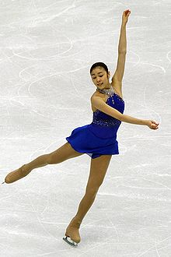
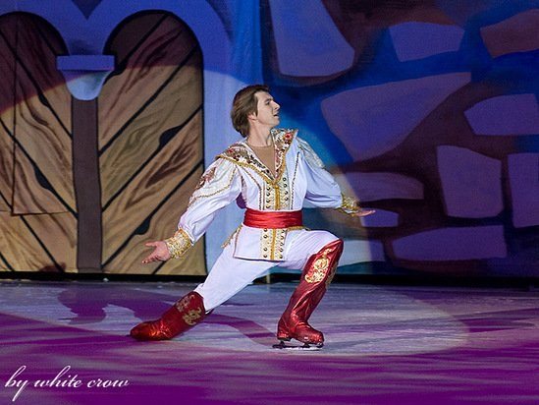
Фигурное катание
Notes:
Фигу́рное ката́ние — конькобежный вид спорта. Основная идея заключается в передвижении спортсмена или пары спортсменов на коньках по льду с переменами направления скольжения и выполнением дополнительных элементов (вращением,прыжками, комбинаций шагов, поддержек и др.) под музыку.

Slide 11
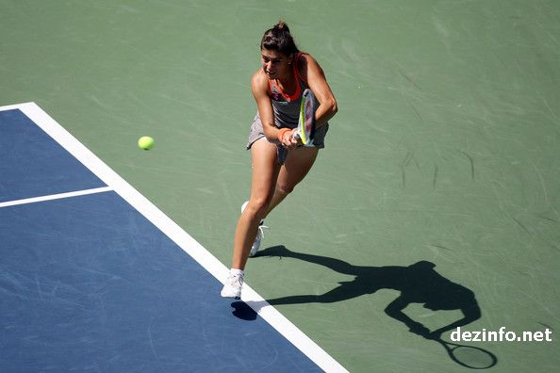
Большой теннис
Notes:
Теннис - наиболее популярный в мире вид спорта с мячом и ракеткой. Игра проходит на корте. Он может иметь разное покрытие ( песок, трава, дегтебетон и прорезиненный настил на большинстве закрытых кортов). Изначально теннис родился как игра на траве и до сих пор иногда его называют "лаун-теннис" - "газонный теннис". Розыгрыш каждого очка начинается подачей мяча из-за задней линии на корт по другую сторону сетки. Обмен ударами продолжается до тех пор, пока один из игроков не потерпит неудачу в попытке отбить мяч на сторону противника.

Slide 12
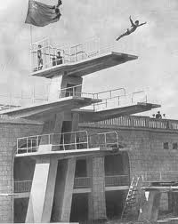
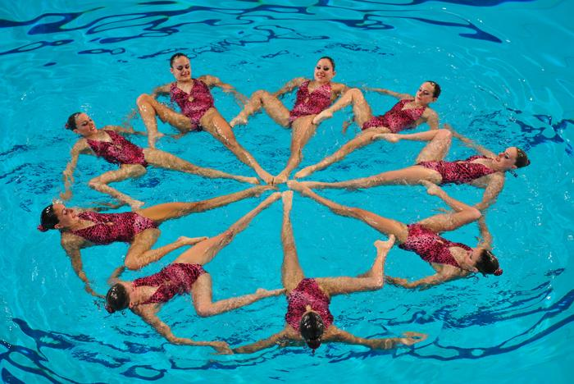
Плавание
Notes:
Плавание — вид спорта или спортивная дисциплина, заключающаяся в преодолении вплавь за наименьшее время различных дистанций. Плавание как вид спорта включает в себя: собственно плавание, водное поло, прыжки в воду и синхронное плавание.

Slide 13
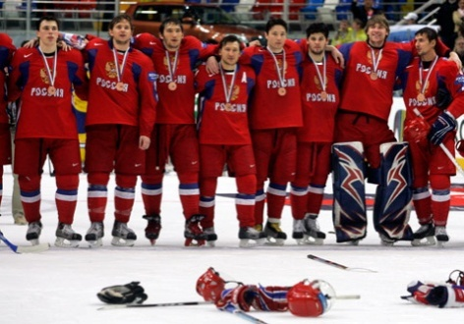
Отгадай загадку
Там в латах все на ледяной площадке Сражаются, сцепились в острой схватке. Болельщики кричат: «Сильнее бей!» Поверь, не драка это, а — ...

Slide 14
Станешь сильным, ловким, метким. Укрепит здоровье спорт. Мяч возьми и две ракетки, Выходи играть на корт.

Slide 15
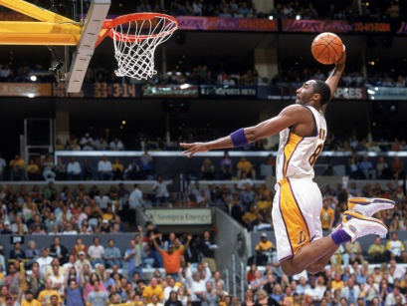
В спортзале есть и слева щит, И справа, как близнец, висит, На кольцах есть корзины, И круг посередине. Спортсмены все несутся вскачь И бьют о пол беднягу-мяч. Его две группы из ребят В корзины «выбросить» хотят. Достанут… и опять о пол! Игра зовётся ...

Slide 16
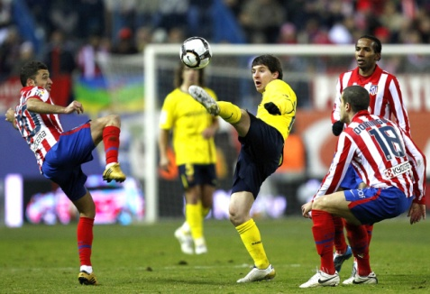
У этой игры есть свои атрибуты: Футболки, трусы, люди в бутсы обуты. Вратарь одиноко стоит у ворот, Толпою по полю несётся народ, С трибун раздаётся, как взрыв, слово «Гол!». Во что две команды играют? В ...

Slide 17
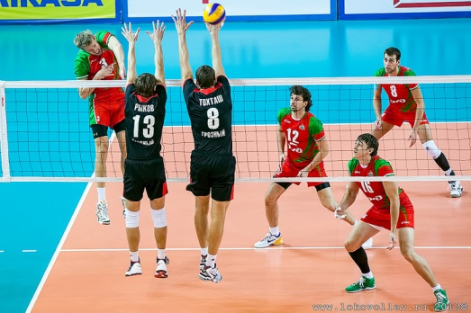
Площадка. Посредине — сетка. В команде капитаном — Светка. И каждый ей подстать игрок. В другой команде — Игорёк. Он пятерых с собой привёл Сыграть «партейку» в….

Slide 18
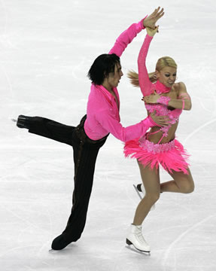
На льду танцует фигурист, Кружится, как осенний лист. Он исполняет пируэт Потом двойной тулуп… Ах, нет! Не в шубе он, легко одет. И вот на льду теперь дуэт.

Slide 19
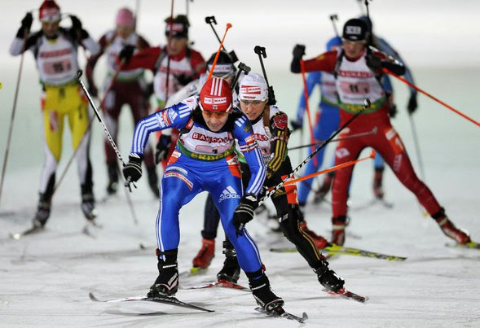
Очень трудно быть, не спорьте, Самым метким в этом спорте. Просто мчаться по лыжне То под силу даже мне. Сам попробуй бегать день, А потом попасть в мишень, Лежа навзничь, из винтовки. Тут нельзя без тренировки! А мишень тебе не слон. Спорт зовётся …

Slide 20
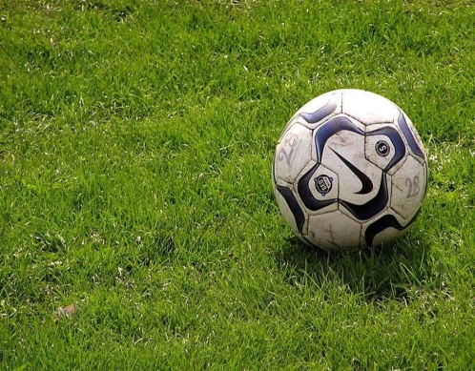
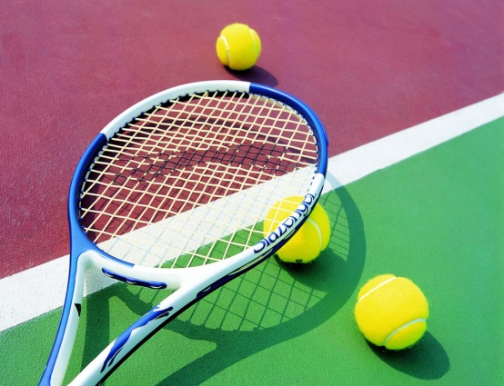
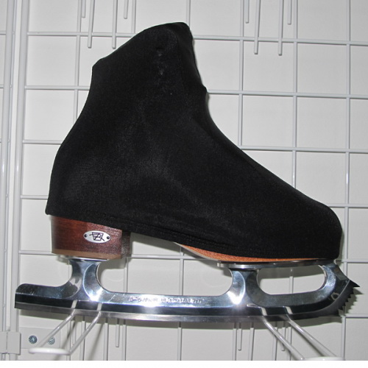
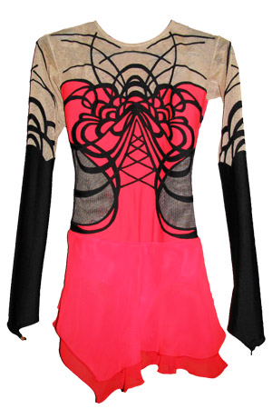
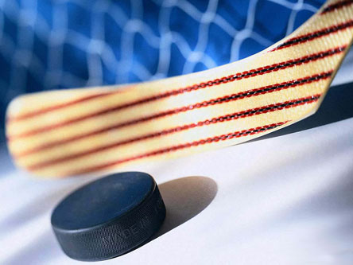
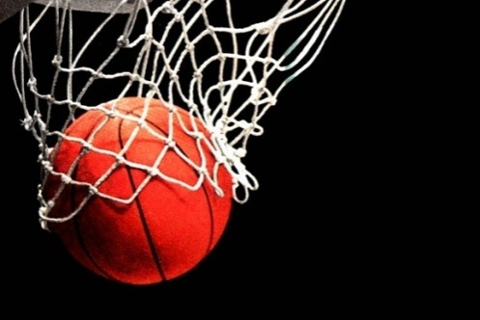
Какой предмет для какого вида спорта?

Slide 21
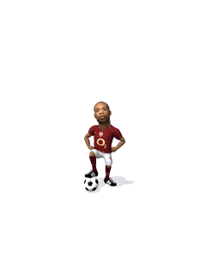
Болеть мне некогда, друзья,
В футбол, хоккей играю я.
И очень я собою горд,
Что дарит мне здоровье спорт!
Спорт, ребята, очень нужен.
Мы со спортом крепко дружим.
Спорт-здоровье, спорт - игра,
Физкульт - ура! Ура! Ура!

Slide 22
Интернет – ресурсы:
http://ru.wikipedia.org
http://www.google.ru
http://www.strana-sporta.com

